Slide 1

Edisi 26.10
Inleiding
na Bitcoin
Wan gids gi biginman

Slide 2

Fu san ede moni de prenspari?
Wi e gebroiki moni ala dei, ma wi no e aksi furu leisi fa a e wroko.
Notes:
Bron: My First Bitcoin, Inleiding na Bitcoin, Wan gids gi biginman, editie 26.10. Kenki ondro Creative Commons Attribution-ShareAlike 4.0 International; den dia disi e gebroiki a srefi lisensi. Den dia disi na wan yepi gi wan presentatie di wan leriman e tiri, nanga den siksi aksi fu a gids leki gron. Poti den eksempre, a spidi nanga a fasi fu gi a les so dati den e fiti nanga yu komunitei, ma hori a beti nanga den boskopu fu kibri den sma seifi. A no e taki dati wan les mus teki wan vasti langa ten.

Slide 3

Moro furu sma noiti e teki ten
fu prakseri abra moni
No fu wini en, no fu speni en, ma fu prakseri abra san a de nanga fa a e wroko.
Inleiding na Bitcoin · Fu san ede moni de prenspari?
Notes:
Bigin nanga a prenki: ala sma na wi lontu e gebroiki moni sondro fu aksi sani abra en. Aksi a grup sortu ten den ben prakseri fu a lasti leisi pe moni e komopo.

Slide 4

Feifi aksi fu bigin
Sanede sma abi moni fanowdu?
San e meki wan sani tron moni?
Suma kan meki noso kontroleri a moni di yu e yusum?
Sanede a moni di yu e yusum abi werti?
Yu moni kan bai a srefi furu sani leki fosi?
Kibri den piki fu yu
Skrifi wan syatu piki gi ibri aksing. Na a kba yu o kon baka na den.
Inleiding na Bitcoin · Fu san ede moni de prenspari?
Notes:
Gi den leriwan wan tu miniti fu skrifi. No aksi no wan sma fu taki sani fu en eigi moni. Den piki disi o kon baka na a dia “San o kon baka disi?” nanga den prenspari sani fu memre.

Slide 5

Fakti noso denki?
Fakti: "Den e teki a moni papira disi fu pai belasting." Den kan tjek dati.
Meni: "Disi na a moro bun fasi fu moni." Kriteria nanga bewijsi de fanowdu fu dati.
A buku disi de fu leri nomo. A no e gi rai fu moni sani, beleggin, wet sani noso belasting, èn a no e taki taki yu mus bai, seri noso ori noti.
Inleiding na Bitcoin · Fu san ede moni de prenspari?
Notes:
Hori a difrensi disi na prakseri dorodoro a heri sesi. Te wan taki kon na fesi, aksi: un kan kuntroli en, noso a abi kriteria nanga bewèis fanowdu?

Slide 6

San na moni?
Moni na wan midri fu kenki sani.

Slide 7

Kenki sani nanga a miti fu den wani fu ala tu sei
A tu sma musu wani san a trawan abi, na a srefi ten èn ini fiti kwantitei.
Inleiding na Bitcoin · San na moni?
Notes:
Gebroiki a eksempre fu a leri-buku: yu e prani alesi èn yu abi susu fanowdu, ma a susumekiman wani oli fu bori nyanyan, no alesi. Ekonomiman e kari disi a dobri miti fu san sma wani.

Slide 8
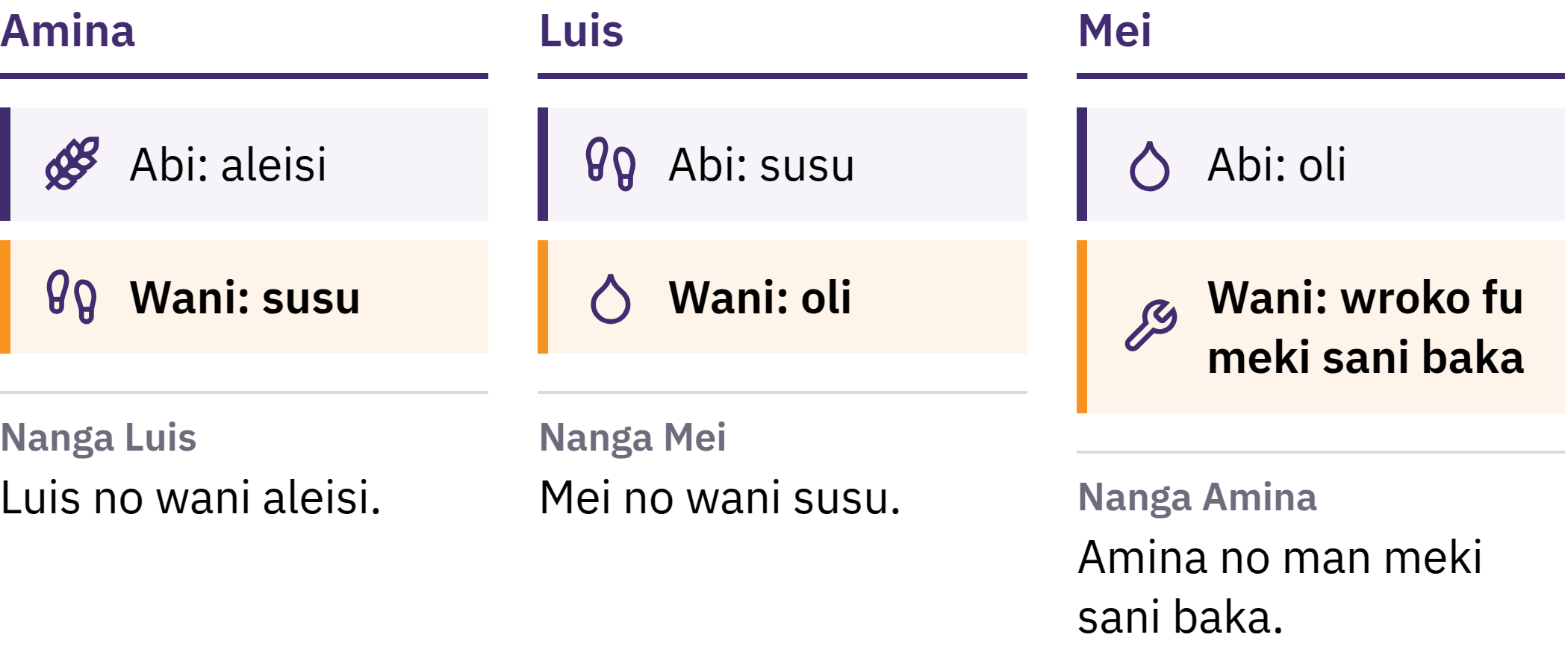
Kenki sani nanga a miti fu den wani fu ala tu sei
A tu sma musu wani san a tra wan abi, na a srefi ten èn na furu di fiti.
Inleiding na Bitcoin · San na moni?
Notes:
Gebroiki a eksempre fu a leri-buku: yu e prani alesi èn yu abi susu fanowdu, ma a susumekiman wani oli fu bori nyanyan, no alesi. Ekonomiman e kari disi a dobri miti fu san sma wani.

Slide 9

Moni na wan wrokotori fu kenki
No wan sma wani moni fu a moni srefi. A de bun fu yus bikasi tra sma e teki en, nanga a bribi taki tra sma o teki en baka.
Inleiding na Bitcoin · San na moni?
Notes:
Wan bankbiljet na nomo wan pisi papira. Moni e lusu a problema fu sani-ruili, fu di a e prati seri nanga bai: yu e seri yu aleisi gi wan sma, èn yu e bai susu na wan tra sma. Disi na san e meki moni anders leki sani-ruili.

Slide 10

Dri sani san moni e du
Middel fu kenki sani: sma e teki en leki pai
Maat fu reken: den preis e taki ini en
Middel fu kibri warti: a e tyari warti fu tide go na ten di e kon
No wan moni e kibri warti sondro fowtu, ma son sortu moni e lasi krakti fu bai moro nesi leki tra sortu.
Inleiding na Bitcoin · San na moni?

Slide 11

Fu skropu go na papira
Skropu, sowtu, krara, kweki meti, kopro, srebri, gowtu
Diri metali: no de furu, kan tan langa, furu sma e teki den
Papira di e gi reti fu teki a kwantiteit metali di skrifi drape
Gowtustandardi: wan moni-enheid di de fasi na gowtu volgens a wet
Den regre ben difrenti na difrenti presi nanga ten.
Inleiding na Bitcoin · San na moni?

Slide 12
Fiat moni
1971: a Verenigde Staten ben tapu a ofisreri kenki fu dolars gi gowtu doro fremdu regeringi nanga sentrale banki
Tide a moro bigi pisi fu den kondremoni na fiat moni: moni san den e gi uit ondro makti fu a regeringi, san yu no man kenki gi gowtu noso tra bun
Fiat na Latijn fu "meki den du en", san den furu leisi e ferstan leki "na komando"
Den e teki a moni bika sma, bedrefi, banki nanga regeringi e gebroiki en; weti meki a de wettig moni fu pai nanga, nanga den e taki taki den musu pai belasting nanga en
Inleiding na Bitcoin · San na moni?

Slide 13

Wi ben go fu moni di ben abi wan
sani baka en, na moni di abi
fertrow ini wan sma baka en.
Inleiding na Bitcoin · San na moni?

Slide 14

San no bun nanga wi moni?
Te sma e yere a wortu inflasi, den e prakseri furu leisi taki sani e kon moro diri.

Slide 15
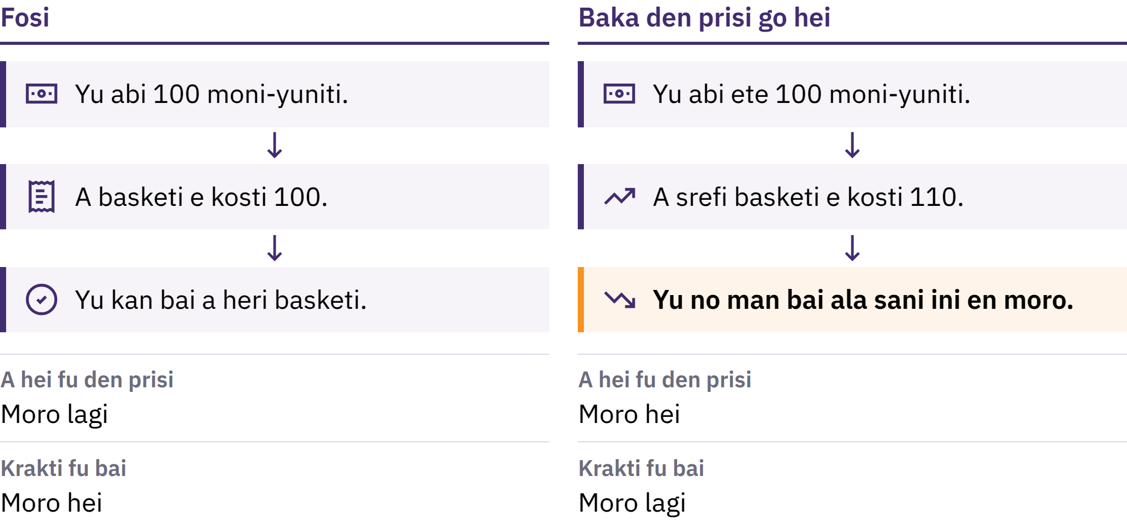
Inflasi nanga baikrakti
Inleiding na Bitcoin · San no bun nanga wi moni?
Notes:
Prèis-inflasi na wan opo fu a algemeen prèispeiri di e tan go doro. A tra sei fu en na bai-krakti: o meni sani wan moni-eenheid kan bai. Efu a prèis fu wan baskita nanga den sani di sma abi fanowdu e opo fu 100 moni-eenheid go na 110, a srefi 100 moni-eenheid no kan bai a heri baskita moro.

Slide 16

Inflasi nanga baikrakti
Inleiding na Bitcoin · San no bun nanga wi moni?
Notes:
Prèis-inflasi na wan opo fu a algemeen prèispeiri di e tan go doro. A tra sei fu en na bai-krakti: o meni sani wan moni-eenheid kan bai. Efu a prèis fu wan baskita nanga den sani di sma abi fanowdu e opo fu 100 moni-eenheid go na 110, a srefi 100 moni-eenheid no kan bai a heri baskita moro.

Slide 17

Furu ede, wan keus
A kon moro fu moni nanga krediti
Tapu ini a levering fu sani nanga kenki ini san sma wani bai
Moni di e lasi en warti, belasting, kostu fu meki sani
Wan fu den ede na wan keus, no wan sani di psa so nomo: ini wan fiat-sistema, wan pikin grupu fu instansi kan meki moro moni nanga krediti de, nanga kenki den regla fu a sistema.
Inleiding na Bitcoin · San no bun nanga wi moni?
Notes:
Ekonomiman e diskuteri fa bigi a rol fu ibri ede de. Tan poti a fokis na a wan ede di na wan besroiti, no wan sani di e psa so nomo.

Slide 18
Skarste nanga warti
A echte Mona Lisa abi moro warti leki ibri kopi: a na a wanwan
Te wan sani no de furu, dati wawan no e meki a abi warti, ma te sma wani wan sani, a furu san de fu en abi importansi
Te a furu moni san de e gro moro esi leki a furu sani san a moni kan bai, ibri pisi moni e man bai minder sani furu leisi
Inleiding na Bitcoin · San no bun nanga wi moni?

Slide 19
Inflasi no e trefi ibriwan na a srefi fasi
Kontant moni nanga moni di yu poti na sei kan lasi krakti fu bai sani
Den sma di abi gudu di e kon moro diri kan de wan pisi kibri
Wrokopaiman nanga preis e kenki nanga difrenti spiti
A moni na yu bankrekening na wan tra sani leki kontant moni na yu anu: na a pramisi fu a bank fu pai yu. Furu leisi a bank e hori a pramisi dati, ma a e dipen fu a bank nanga den regel di e rigeri en.
Inleiding na Bitcoin · San no bun nanga wi moni?

Slide 20
Proberi en: Wan tesi fu baipowru
Kisi wan aladei sani: brede, transport, noso beltegoed
Skrifi a pris fu en fu tide
Aksi wan sma omeni a ben kosti wan pisi yari pasa, èn luku na wan skrifi di yu kan fertrow efu yu kan
A moni di sma e wini go hei na a srefi tempo? San moro kan meki a pris kenki?
Inleiding na Bitcoin · San no bun nanga wi moni?
Notes:
Disi e wroko sondro wan aparati noso internet. Fergeri den ondro piki ini a grupu, nanga memre den leiman taki wan prijs no e sori a heri inflasi.

Slide 21
Fiatmoni e wroko, ma a abi risiko
Makriki betaling, kredi san kan kenki, wrokosani fu piki tapu krisis
Ma a furu moni san de nanga den regel kan kenki, nanga den sma san e gebroiki en no abi furu fu taki
Na dati meki sma e suku tra pasi, nanga na dati meki den ben meki Bitcoin.
Inleiding na Bitcoin · San no bun nanga wi moni?

Slide 22

San na Bitcoin?
Digitaal moni di no de ondro wan sentrale basi, di abi wan limiti na a howmeni di kan de, èn di sma kan seni direkti gi makandra sondro permissie fu wan bank.

Slide 23
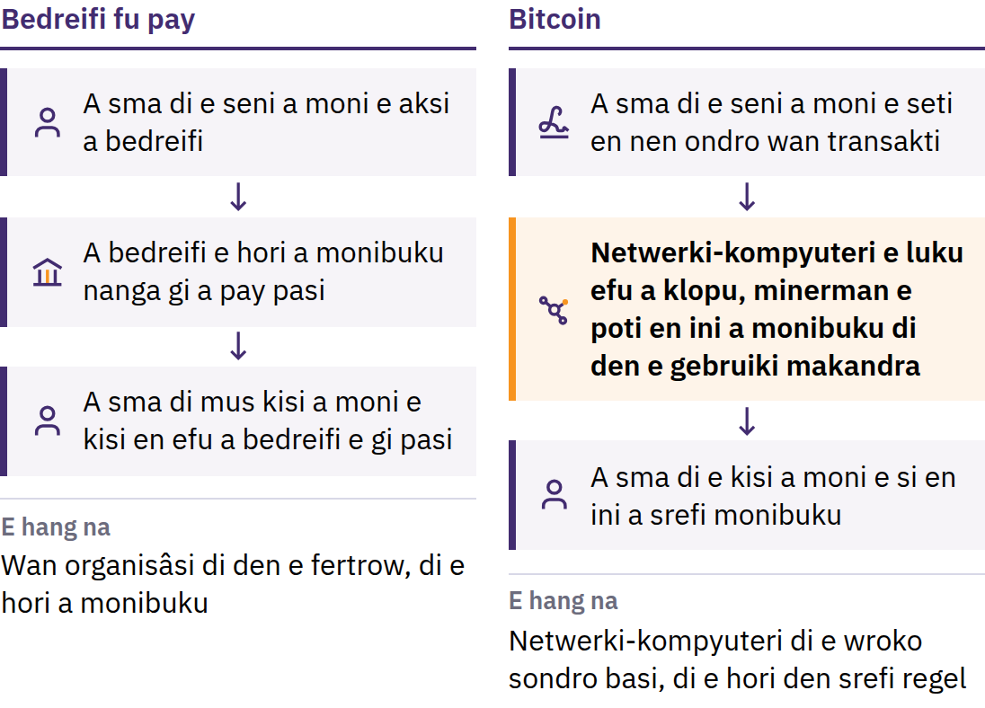
A problema fu gebroiki a srefi moni tu leisi
31 oktober 2008: Satoshi Nakamoto e publiseeri Bitcoin: Wan elektroniki monisistema fu sma na sma. Yanuari 2009: a netwarki e bigin.
Inleiding na Bitcoin · San na Bitcoin?
Notes:
Bifo Bitcoin, fu seni moni na internet, a ben de ala ten fanowdu fu fertrow wan organisâsi: wan bangi noso wan betaringsbedreifi di ben hori a monibuku, di ben keuru rekeningi, èn di ben kan meki wan betari drai, tapu en, noso drai en baka. A no tranga fu meki kopi fu digitali informâsi: efu sma ben kan pai tu leisi nanga a srefi digitali moni, dan a no ben sa man wroko leki moni. Disi na a problema fu pai tu leisi nanga a srefi moni. Satoshi Nakamoto na wan sma noso wan grupu di e gebroiki a nen dati.

Slide 24
Sondro wan mindribasi · Wan limiti na a furu di de · Fu wan na
a tra
Sondro wan sentrale bosro: no wan sentrale kantor e meki rekening, e kenki a moni di de na den rekening, noso e beslis suma mag kon dape
A howmeni abi wan grens: noiti moro leki 21 milyun bitcoin sa de
Fu wan sma go na trawan: seni gi ibri sma, na ibri presi, sondro aksi wan sentrale bosro
No wan bedrefi kan tapu bitcoin di yu srefi e kontroleri. A tra sei fu a fri dati na taki yu mus teki ferantwortu: wan transaksi di e hori nanga den regel no kan drai baka moro furu leisi, en no wan yepipleki de gi a netwerki.
Inleiding na Bitcoin · San na Bitcoin?
Notes:
Desentralisati no wani taki taki ibriwan abi even furu krakti fu sturu sani. A wani taki taki no wan enkri sma di e teki prati kan kenki a rekibuku noso den moni-regel gi alasema.

Slide 25
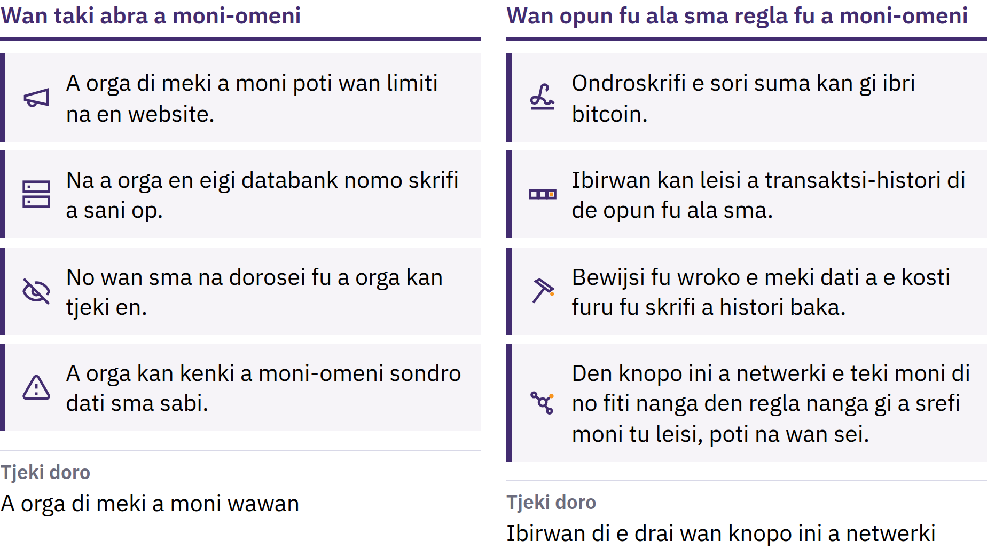
Wan grensi di ibriwan kan kontroli
Inleiding na Bitcoin · San na Bitcoin?
Notes:
Nyun bitcoin e kon fri na wan tenplan di ala sma kan si, èn kompyutu di e wroko los fu makandra, di den e kari nodes, e poti iniwan blok na wan sei efu a broko a regre dati. A limiti de fu fertrow, bikasi iniwan kan kontroleri en. A no wan wet fu a naturu: a e tan de bikasi den sma di e teki prati e sorgu taki den e hori den srefi na en. Wan limiti na a furu bitcoin di de no e gi garanti taki a preis o go na tapu; a preis e hang af fu a furu di sma wani bai sosrefi leki fu a furu di de fu seri.

Slide 26
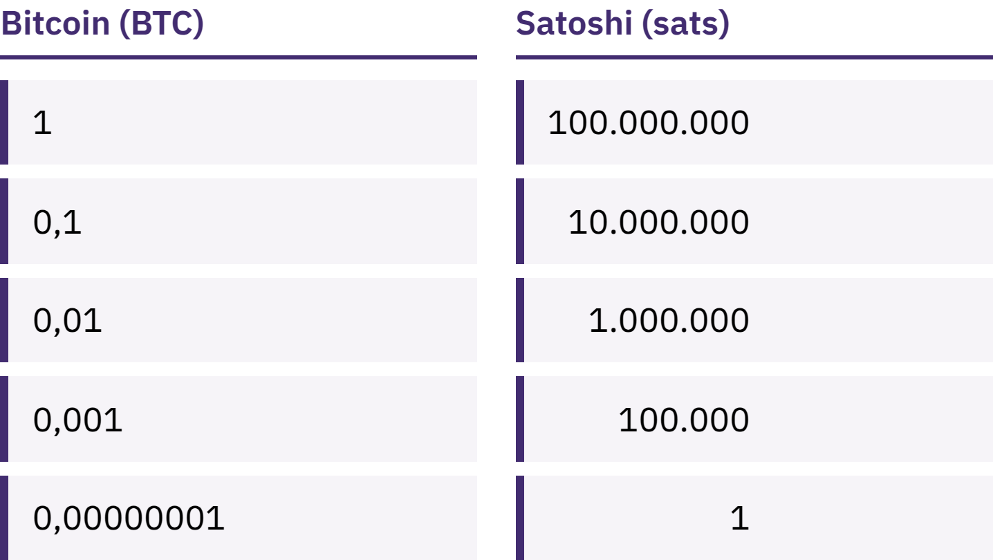
Yu no abi wan heri Bitcoin fanowdu
Wan bitcoin kan prati ini 100.000.000 moro pikin pisi di den e kari satoshis, noso sats.
Inleiding na Bitcoin · San na Bitcoin?
Notes:
Te yu abi 100.000 sats noso 0,001 bitcoin, na a srefi furu moni yu abi. Gi wan klari taki a na wan fowtu denki taki yu no man bai Bitcoin bikasi wan bitcoin diri.

Slide 27
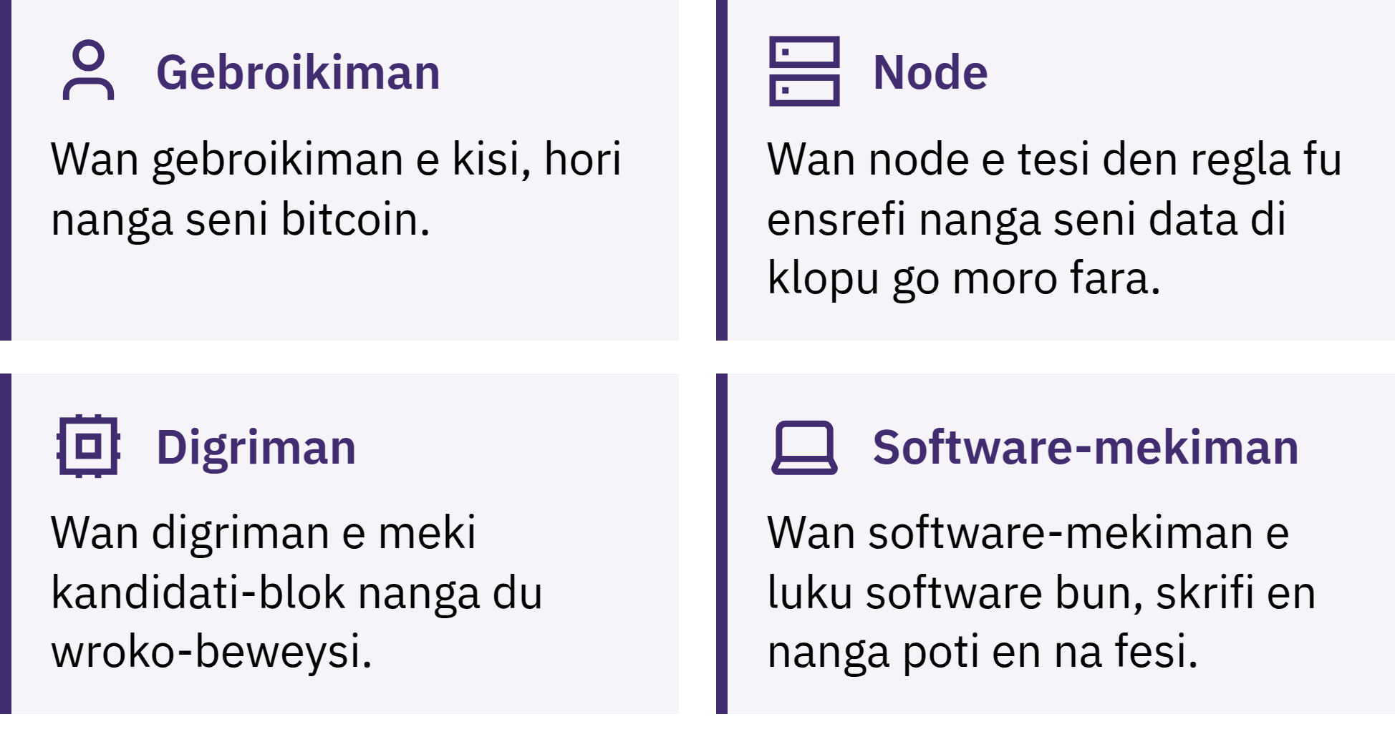
Suma e meki Bitcoin tan wroko?
Inleiding na Bitcoin · San na Bitcoin?
Notes:
Brukuman e seni, kisi nanga hori bitcoin; node e tjek ala transakti nanga blok fu si efu den e hori den weti; miner e feti nanga makandra fu poti wan nyun blok na a rejistri, so wan leisi ini ala tin miniti. A rejistri dati, a blockchain, de opo gi ibriwan, èn a diri tumsi fu skrifi en baka. Wan sani abra a skrifi fasi: Bitcoin nanga wan bigi B wani taki a netwerki noso a sistemi soni moro; bitcoin nanga wan pikin b wani taki a moni srefi.

Slide 28

Suma e meki Bitcoin tan wroko?
Inleiding na Bitcoin · San na Bitcoin?
Notes:
Brukuman e seni, kisi nanga hori bitcoin; node e tjek ala transakti nanga blok fu si efu den e hori den weti; miner e feti nanga makandra fu poti wan nyun blok na a rejistri, so wan leisi ini ala tin miniti. A rejistri dati, a blockchain, de opo gi ibriwan, èn a diri tumsi fu skrifi en baka. Wan sani abra a skrifi fasi: Bitcoin nanga wan bigi B wani taki a netwerki noso a sistemi soni moro; bitcoin nanga wan pikin b wani taki a moni srefi.

Slide 29
Bitcoin abi bun sei nanga ogri sei
En pris kan kenki esi
Na a moro pisi, fowtu e tan fu têgo
Na furu presi, no furu sma e teki en ete
Fu gebroiki en na wan sefifasi, wan sma musu leri wan tu sani
Bitcoin e seti kontroli nanga eigi frantwortu na a presi fu wan pisi fu a fertrow ini instansi. A no e puru risko.
Inleiding na Bitcoin · San na Bitcoin?

Slide 30

Fa yu e gebroiki Bitcoin?
A fosi aksi fu ibri portmoni: suma abi den sroto na en anu?

Slide 31
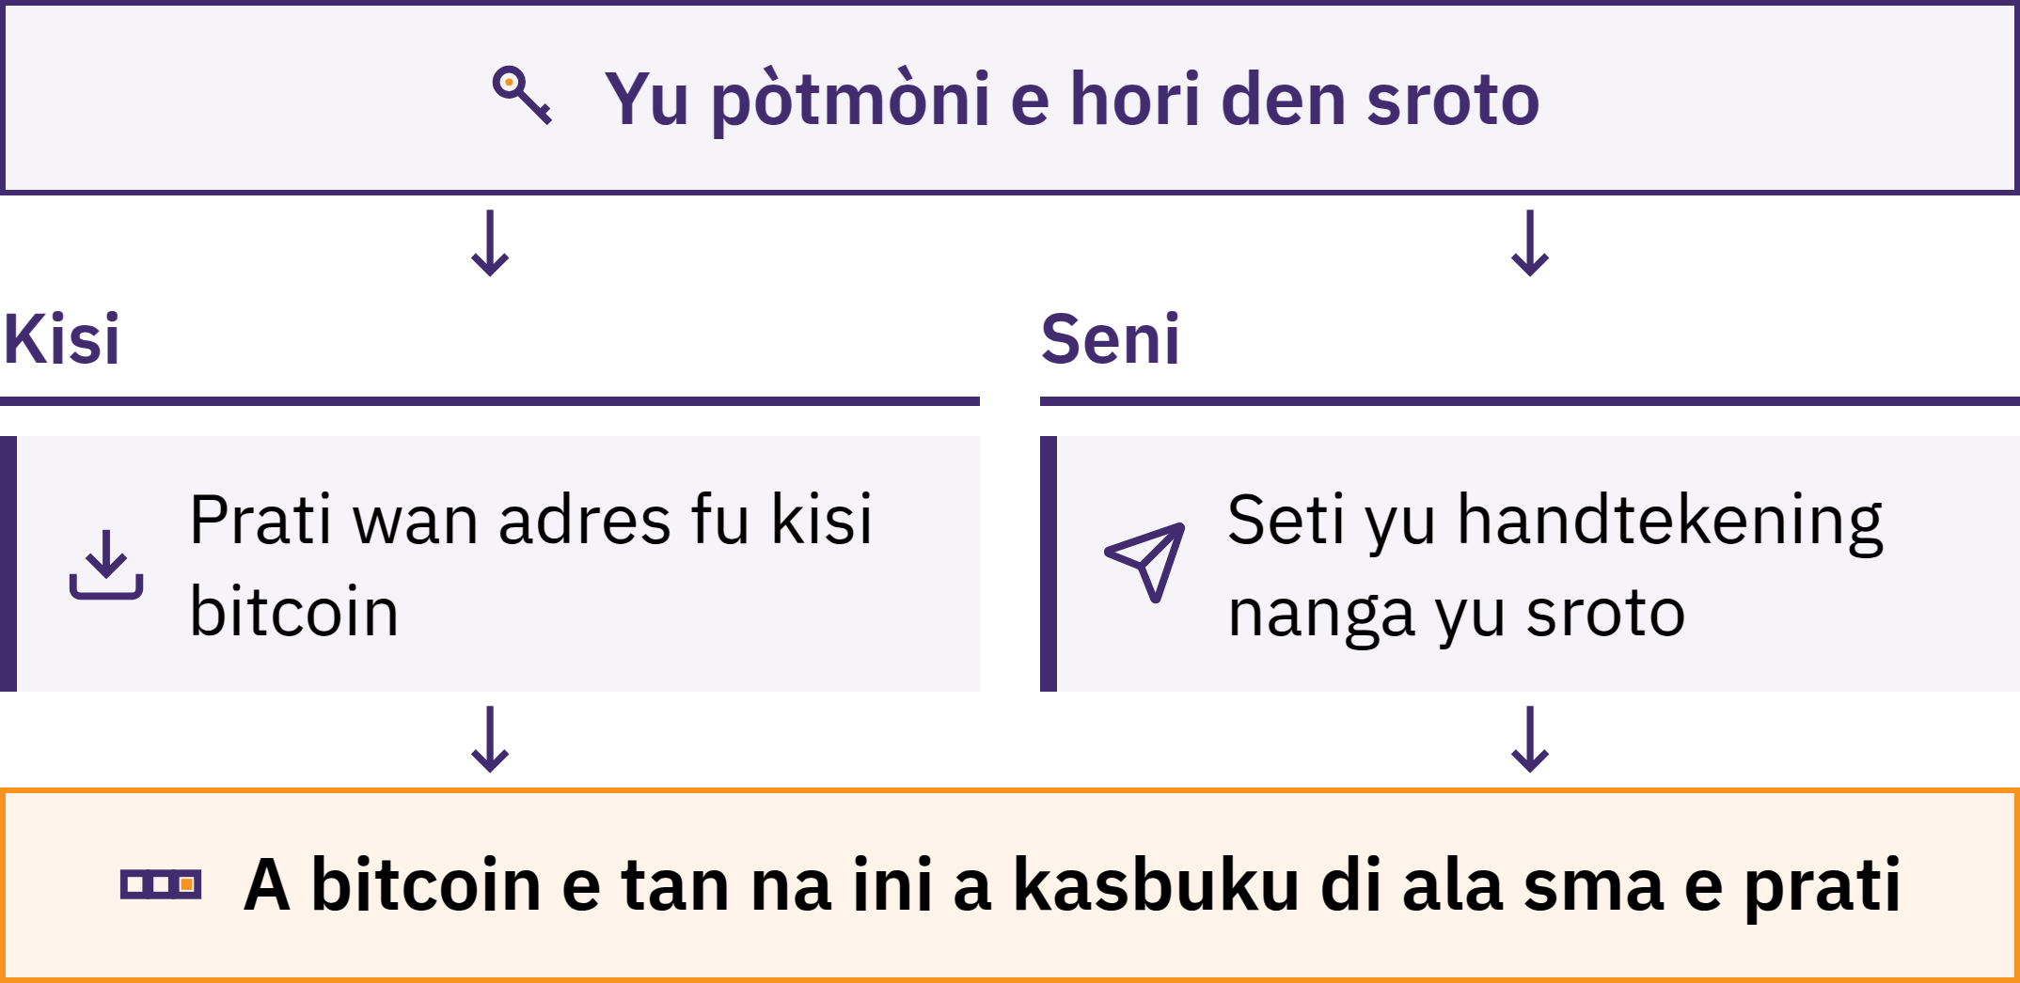
Wan Portmoni e Sorgu fu Sroto
Inleiding na Bitcoin · Fa yu e gebroiki Bitcoin?
Notes:
Wan Bitcoin-portmoni na wan wrokomisi, furu leisi wan app, di e meki tak’ yu kan ontfanga, kontroleri nanga seni bitcoin. Yu bitcoin no de kibri ini yu telefoon: a de skrifi na a blockchain. A portmoni e sorgu gi den sroto di e meki tak’ yu kan sori taki a bitcoin na fu yu, nanga gi primisi fu wan betaling.

Slide 32
Suma e hori yu Bitcoin fu tru?
Bewari na yu eigi anu: yu e kontroli den sroto
No wan sma kan yepi yu feni yu bitcoin baka efu yu lasi a siriwortugrupu nanga a aparati
Bewari na wan tra sma anu: wan bedrifi e hori den sroto, pikinso leki wan bank
Yu saldo na a bedrifi en pramisi fu pai; a kan poti wan limiti na omeni moni yu kan puru, tapu wan rekening, meki hacker broko go na ini en sistema, noso tapu en wroko
Fu teki wan keus fu bewari no de wan tesi fu omeni yu weri. San de prenspari, na taki yu sabi sortu bewari yu e gebroiki nanga san yu e poti yu fertrow na ini.
Inleiding na Bitcoin · Fa yu e gebroiki Bitcoin?

Slide 33

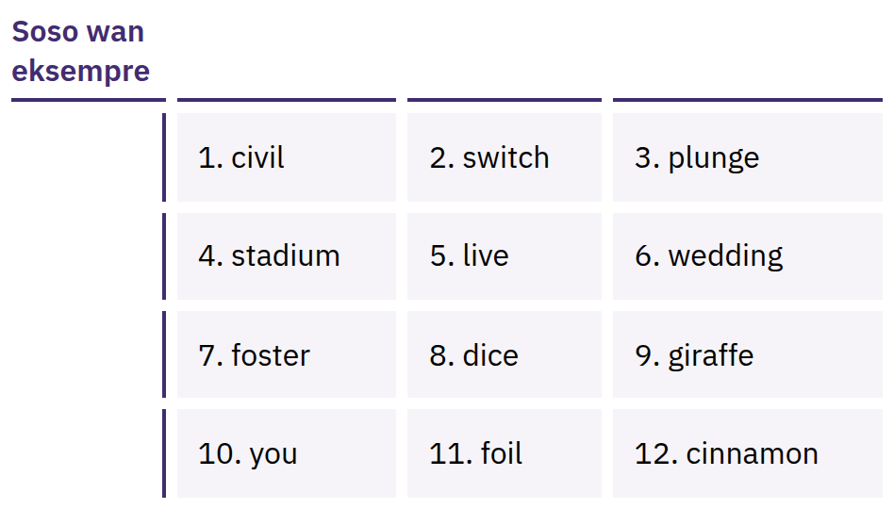
Yu seed phrase e gi yu furu
toegang
Wan leis fu wortu na wan fiksi order, furu leisi 12 noso 24, di kan meki yu sroto baka. Ibriwan di abi en kan teki yu bitcoin.
Inleiding na Bitcoin · Fa yu e gebroiki Bitcoin?
Notes:
A seed phrase no de wan reservekopi nomo: a e gi yu pasi fu gebroiki ala sani na ini a wallet. Skrifi en presi na papira te yu e meki a wallet; kibri en offline, kibri en fu tra sma, èn poti en na wan presi pe a no sa lasi noso kisi pori. No meki foto fu en noiti, no seni en nanga e-mail, no kibri en ini noti na ini a cloud, no seni en ini wan boskopu, èn no taip en na wan website. Den wortu di yu e si dya na wan eksempre nomo; no sori noso gaderi wan trutru seed phrase noiti.

Slide 34

Efu den sroto no na fu yu, a moni
no na fu yu.
Inleiding na Bitcoin · Fa yu e gebroiki Bitcoin?

Slide 35

Fosi yu gebroiki wan wallet
Sroto: suma abi kontroli abra den, yu noso wan bedrifi?
Kisi baka: san e pasa efu yu lasi yu telefon noso a bedrifi no de moro?
Bron: a ofisyeli website noso a app na ini a app-winkel, no wan link di wan sma seni gi yu?
Kode: a bronkode de opo èn den e wroko aktiv fu hori en bun? (Disi wawan no e bewijsi taki a seifu.)
Kostu: kostu fu seni, kisi noso puru moni?
Payman: na a blockchain, nanga Lightning, noso ala tu?
Inleiding na Bitcoin · Fa yu e gebroiki Bitcoin?
Notes:
My First Bitcoin no e gi rai fu gebroiki spesifiki wallet. Den gerei, den kostu nanga den eiginari e kenki, èn san e fiti wan grupu no musu fiti wan tra grupu. Seni den leriwan na wan leriman fu a presi di den kan fertrow.

Slide 36
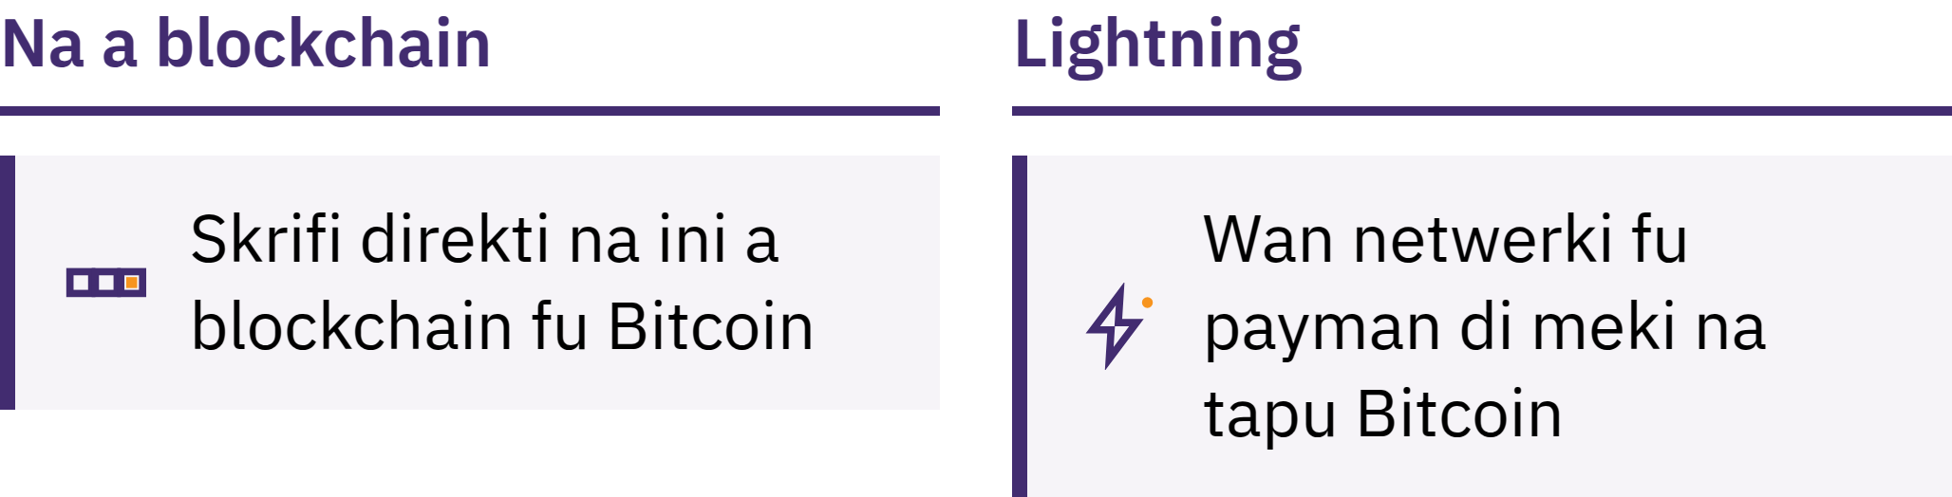
Na a keti nanga Lightning
Na a blokketting: skrifi direkti ini a blokketting
Lightning: wan netwarki fu pai di meki tapu Bitcoin fu esesi, pikin pai di e psa furu leisi, leki te wan sma e bai wan kofi
Wan Lightning-pursu kan tu de ondro beheer fu wan tra sma noso fu a gebroikiman srefi
Inleiding na Bitcoin · Fa yu e gebroiki Bitcoin?

Slide 37
Dri regre te yu e leri
Leri fosi. No du sani fu bretyi, frede, noso presi.
Bigin pikin. Pru lomsani di yu no sabi nanga wan pisi moni di yu kan lasi sondro kisi problema.
No fertrow, tjek. Tjek a sma, a fasi fu pay, a adres, nanga a furu moni.
Deri tori fu kisi moni, noiti kibri tori
Yu kan deri wan adres noso wan aksi fu pay. Yu no mus deri wan worturei fu kisi yu portmoni baka noso wan priveti sroto noiti. No wan oprekti leriman, bedref fu dijitali portmoni, noso yepiman sa aksi yu fu en.
Inleiding na Bitcoin · Fa yu e gebroiki Bitcoin?

Slide 38

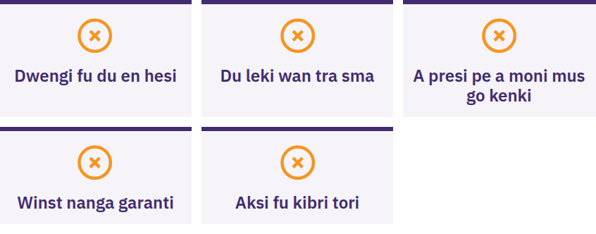
Tapu, No Prati Noti, No Seni
Noti
Tapu efu wan sma e meki yu firi tak' yu mus du wan sani esesi noso kibri en, e pramisi tak' yu sa kisi wini fu tru, e aksi yu fu seni bitcoin fosi, noso e aksi fu yu sidi-fresi. Wakti. No prati noti. No seni noti. Dan tesi a tori nanga wan bron san yu sabi kba.
Inleiding na Bitcoin · Fa yu e gebroiki Bitcoin?

Slide 39

San e kon baka disi?
Disi na a bigin nomo.

Slide 40
Fo Sani fu Memre
Moni e hang na stenregel nanga fertrouwen. Wan pikin grupu fu organisati e seti a voorraad nanga den stenregel fu fiatmoni.
Bitcoin e gi tra stenregel. Wan voorraad di ala sma kan si, di abi wan limiti, di opo gi ibri sma, èn di yu kan kontroleri ini a presi fu fertrouw en nomo.
Veiligheid e kon fosi. Leri fosi, bigin pikin, kontroleri ala sani, no prati yu herstelworturei nanga no wan sma.
Disi na a bigin nomo. Wan veilige neks stapu na nofo.
Wan momenti fu denki
Go baka na den feifi aksi na a bigin. San yu ben sa piki now?
Inleiding na Bitcoin · San e kon baka disi?

Slide 41

A Bitcoin-diploma
A neks stap. A fowru lespisi fu en e tyari yu moro fara:
Ferstan moni
Fa Bitcoin e wroko
Yusufu Bitcoin na wan seifi fasi
Bitcoin ini yu gemeenskapu
Tan wani sabi moro, tan aksi sani, èn leri moro na myfirstbitcoin.org.
Wi e ferwakti nanga prisiri fu si yu ini wi neks groepu.
Inleiding na Bitcoin · San e kon baka disi?

Slide 42


